Slide 1
여성들의 안전을 위한 자동경보 호출 시스템
한림대학교 창업동아리 SD
이상우
김기태
유안나

Slide 2
목차
목차
01 팀 소개
02 사업배경
03 시장분석
04 제품 소개
05 제품 작동
06 비즈니스 모델
07 향후 개발 예정 플랫폼
08 SWOT분석
09 경쟁사 분석
10 포지셔닝 맵
11 추진 일정
12 재무계획
13 손익분기점
14 향후 계획

Slide 3
01 팀 소개
팀장 이상우
컴퓨터공학과 재학
다수 로봇 대회 출전 및 WRO 국가대표
C/C++, JAVA
Lab View 프로그래밍 가능
개발팀장 김기태
컴퓨터공학과 재학
네트워크 관리사 자격증 소지
프로그램 개발 동아리 활동
안드로이드 프로그램 제작 경험
기획팀장 유안나
경영학과 재학
대외활동 기획 및 제작

Slide 4
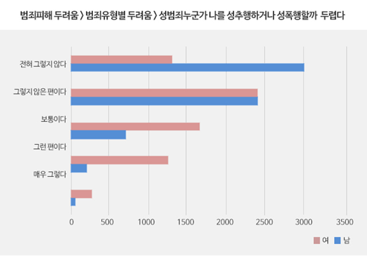
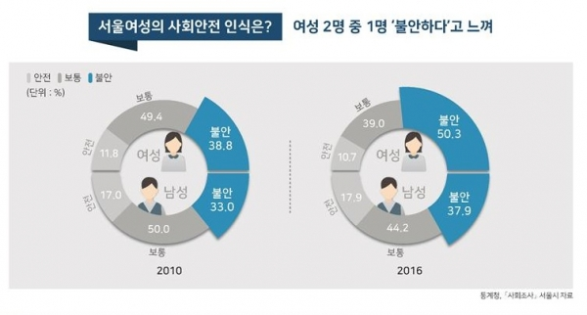
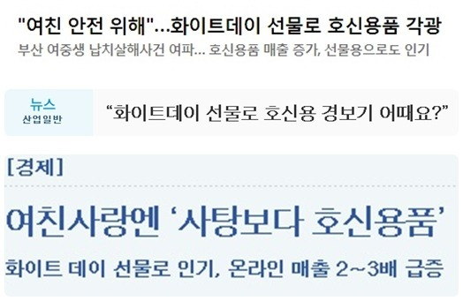
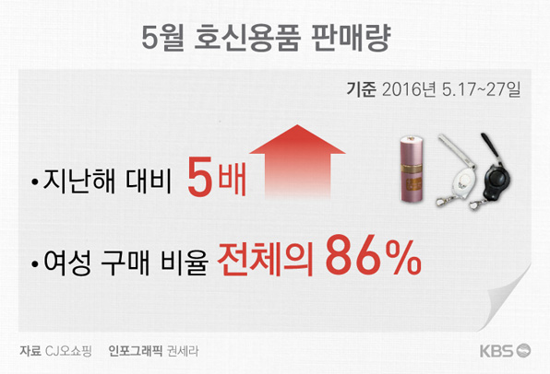
02 사업배경
여성대상 범죄로 인한 여성의 두려움
호신용품 관심도 증가

Slide 5

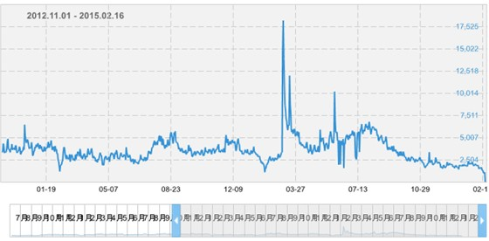
03 시장분석
한국 호신용품 시장
중국 호신용품 시장 - 타오바오 지수
2014년 호신용품 시장 규모는 1조원
2016년 5배 증가
현재 5조원 이상의 규모
2014년 호신용품 판매량은 6600%로 작년 대비 15배 증가함

Slide 6
04 제품 소개
②
GPS 등의 시스템을 통한 위급상황 판단 결정
App
①
위급상황발생신호송출
③
위급상황 알람발송
(Google 지도기반 위치, 상황)
Dr.
Will
정보제공
정보제공
사용자
보호자
④
전화를 통한 확인
전화불통 등 상황발생시
119 등에 신고

Slide 7
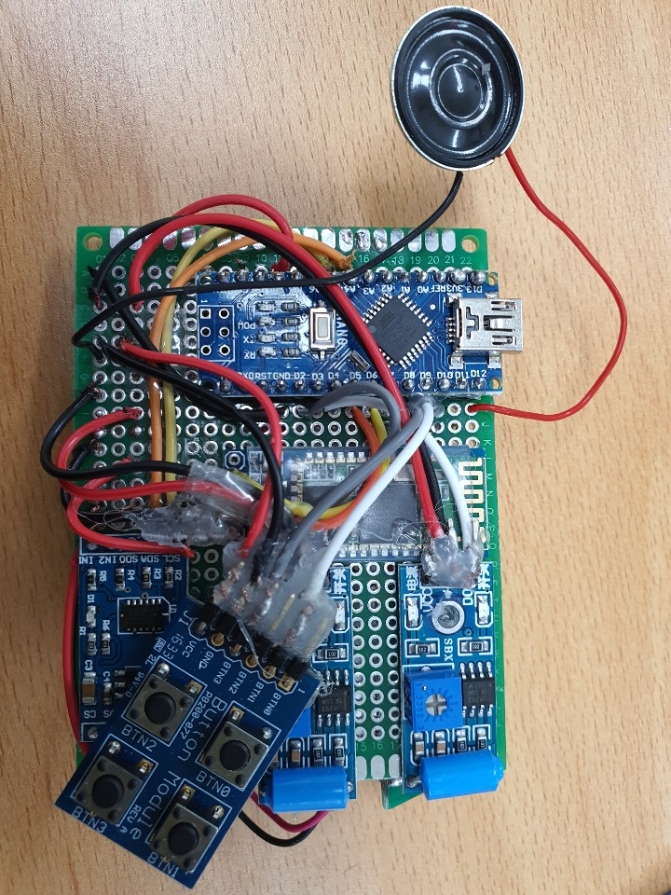
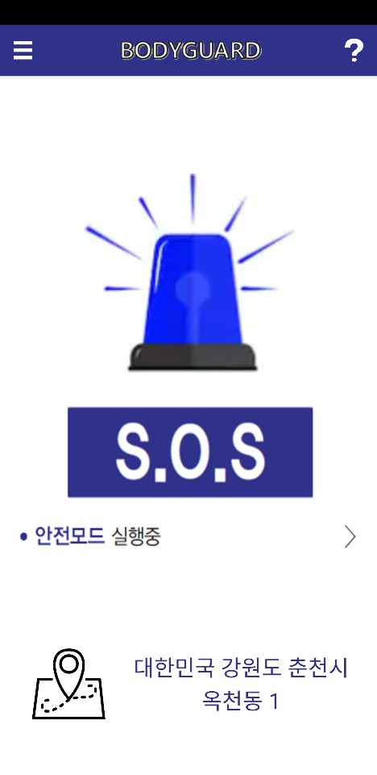
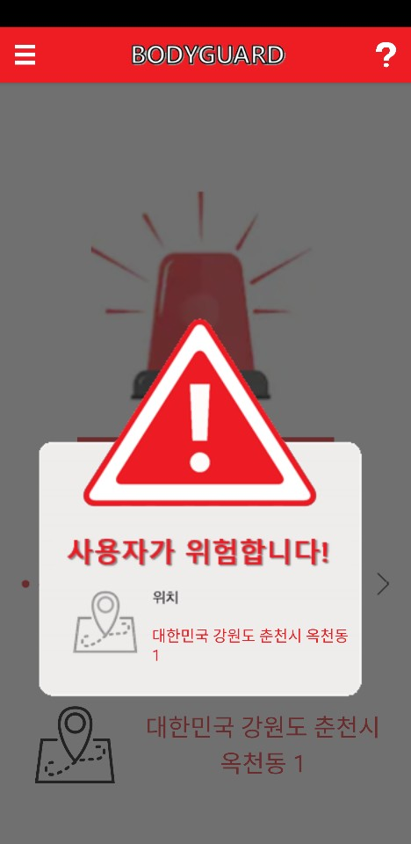
05 제품 작동
기기 (프로토 타입)
안전모드 실행 중
위급상황 인지

Slide 8
06 비즈니스 모델
B2C전략
사용자
SD
보호자
Pushing
Pushing
사용자와 보호자 정보 확보
허브(hub) 역할
개별확보
Community 연계
공공정보 Crawling
기기판매로 인한 수익
소셜커머스가 주 판매처

Slide 9
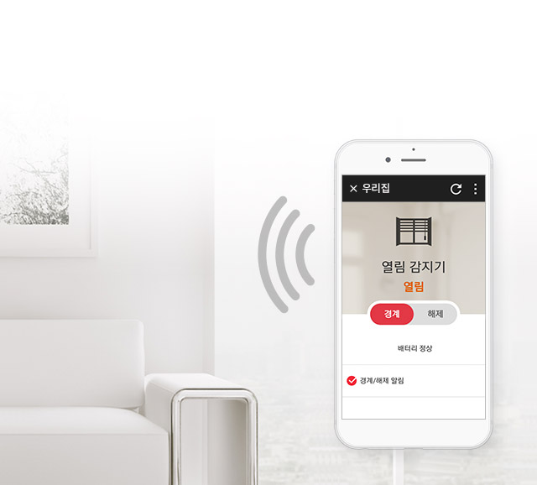
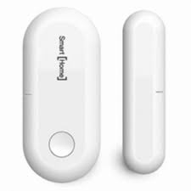
07 향후 개발 예정 플랫폼
문열림 감지 센서 기기 제작
◎ 범죄의 표적이 되는 1인 가구 여성을 위한 제품
◎ 집안 내의 문 열림 감지센서를 부착해 어플로
실시간 보고 가능
예시 ) SKT 마이 히어로

Slide 10
08 SWOT분석
S
W
우리의 강점
우리의 약점
브랜드 가치 작음
- 저렴한 비용으로 제공
자급력 부족
- 정부 지원금 확보
기기 사용의 편리성
위험상황에서 타 제품보다 빠른 대처 가능
우리의 기회
우리의 위험
기존 여성 관련 호신용품 많음
- 가속도와 충격 측정 유일함
- 사전예방과 후속조치 빠름
호신용품 시장의
지속적인 증가
아동, 노인, 장애인 등의 약자에게도 판매 가능
O
T

Slide 11



09 경쟁사 분석
09 경쟁사 분석
여성들의 안전을 위한 자동경보 호출 시스템
 | 112 긴급신고 | 지니콜s | 119 신고
위치 | O | O | O
알림 | 긴급 신고하기 버튼 클릭 | 긴급 신고하기 버튼 클릭 | 긴급 신고하기 버튼 클릭
가격 | 무료 | 무료 | 무료
문제첨 | 실수로 신고할 시 취소 버튼 없음 / 직접 경찰서로 전화해야 함 | 지원되지 않는 스마트폰 단말기 많음 어플을 실행시키고 버튼을 눌러야 하기 때문에 긴급상황에 적합하지 않음 | 매뉴얼 페이지 없음 신고 후 취소 버튼 없음
위치 알림 시스템
알림 시스템
1) 긴급 신고하기 버튼
2) 기기에 달린 버튼 누름
3) 기기와 사용자의 거리 1km 멀어질 경우 신호
4) 기기가 어딘가에 부딪히거나 떨어졌을 경우 가속도와 충격을 계산해서 알림
= 1분 내로 취소버튼 누르면 취소 가능함 + 매뉴얼 페이지 있음
Notes:
112 단점 : 18년 기준 오작동 건수가 20% 그러나 취소 버튼이 없음
지니콜 단점 : 에스원의 지니콜 홈페ㅣ지를 통해 지니콜 에스 서비스 가입해야 가능함 /

Slide 12
10 포지셔닝 맵
기능
SD
112신고
119신고
지니콜S
가격

Slide 13
11 추진 일정
 |  | 2019 |  |  |  |  |  |  |  | 2020
 |  | Q1 | Q2 | M7 | M8 | M9 | M10 | M11 | M12 | Q1 | Q2 | Q3 | Q4
개발 | 하드웨어
 | 앱 개발
 | 웹 개발
 | 양산화
기획 | 시장조사
마케팅 | 1차 판촉
 | 커뮤니티조사
 | 앱 광고 개제
 | 2차 판촉
자금조달 | 크라운드 펀딩
 | 상생서포터즈 청년·창업 프로그램
 | 기술혁신형 창업기업 지원사업
영업 | 회사 설립
 | 시제품 출시
 | 소셜 마켓 입점

Slide 14
12 재무계획
1년 자금 소요
6개월 자금 조달
고정비 |  |  | 변동비 단위 : 천원
종류 | 수량 | 가격 | 종류 | 수량 | 가격
건물 임대비 | 동아리실 사용 | 0 | 마케팅비 |  | 1000
서버 임대료 | 12 | 75 | 외주 가공비 | 1000 | 55
공과금 | 12 | 100
총 가격 | 2100 |  | 총 가격 | 56000
소요자금 |  | 조달 계획 단위 : 천원
내용 | 금액 | 조달방법 | 내용 | 금액
건물 임대비 | 6,000 | 상생서포터즈 청년·창업 프로그램 | 2019년 | 30,000
서버 임대료 | 450 | 기술혁신형 창업기업 지원사업 | 2019년 | 30,000
공과금 | 600 | 와디즈 | 크라우드 펀딩 | 15,000
마케팅비 | 2,000 | 강원도 예비 청년창업자 육성사업 | 2019년 | 40,000
외주 생산비 | 41,250
합계 | 54,825 | 합계 |  | 115,000

Slide 15
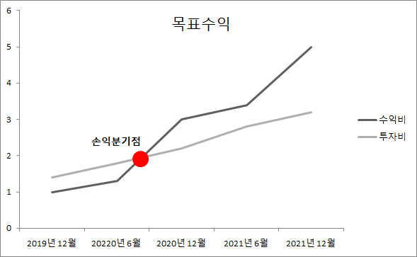
13 손익분기점
2020년부터 손익분기점을 넘을 것으로 예상되며 2020년 6월 이후 매출은
109,200,000 원을 예상함

Slide 16
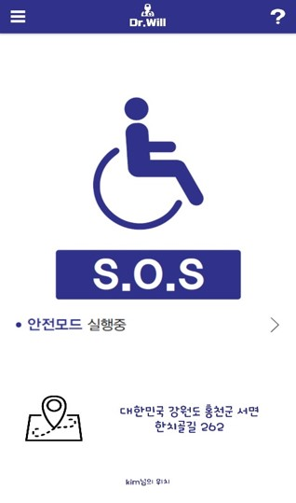
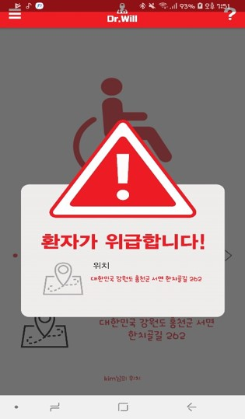
14 향후 계획
IOS 도 가능하게 !
2020년에는 안드로이드에서 IOS까지 확장하여 애플 이용자까지 확산시킬 예정

Slide 17
모두가 안전하고 행복한 세상
여성이 위험으로부터 안전한 세상
SD가 해내겠습니다.
한림대학교 창업동아리 SD
이상우
김기태
유안나

